Slide 1
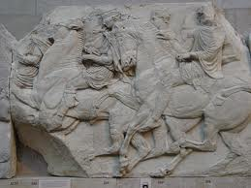
Η αθηναϊκη δημοκρατια 5^{οσ} – 4^{οσ} αι. π. χ.
Εξέλιξη της νομοθεσίας και της δημοκρατίας

Slide 2
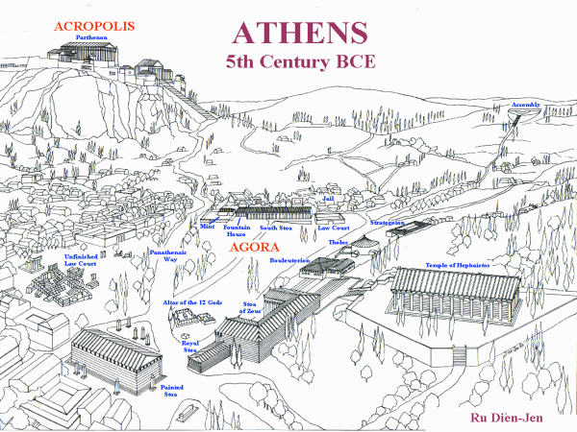
Ο αιώνας του Περικλέους

Slide 3
Τα κυριότερα στάδια προς τη δημοκρατία
Νομοθεσία του Σόλωνα (594)
Μεταρρυθμίσεις του Κλεισθένη (510-508)
Μεταρρυθμίσεις του Εφιάλτη (462/1)
Μεταρρυθμίσεις του Περικλή (450)

Slide 4
Διαμόρφωση του πολιτικού σώματος
Ο Σόλων θέσπισε συγκεκριμένα και ορθολογικά κριτήρια για την υπαγωγή του πληθυσμού στις 4 τιμοκρατικές τάξεις και έτσι καθόρισε ποιοι ήταν εκείνοι οι Αθηναίοι οι οποίοι είχαν το δικαίωμα του Αθηναίου πολίτη.
Ο Κλεισθένης έκανε το επόμενο βήμα με μια δεύτερη σημαντική διεύρυνση, με αποτέλεσμα τα πολιτικά δικαιώματα να επεκταθούν σε ακόμη μεγαλύτερο τμήμα του πληθυσμού.

Slide 5
Βαθμιαία πρόσβαση όλων στα αξιώματα
Ήδη όλοι οι πολίτες απέκτησαν το δικαίωμα να κληρώνονται μέλη της Βουλής των 500.
Ωστόσο, 9 άρχοντες αναδεικνύονταν μέλη της Βουλής των 500.
Μετά τον Κλεισθένη, σταδιακά τα αξιώματα των αρχόντων έγιναν προσιτά σε όλους τους πολίτες (πλην του αξιώματος των στρατηγών και ορισμένων άλλων με οικονομικές αρμοδιότητες).
Το 487 π.Χ. οι ιππείς απέκτησαν πρόσβαση στις αρχές.
Το 450 π.Χ. οι θήτες απέκτησαν το ανωτέρω δικαίωμα.

Slide 6
Η κλήρωση των αρχόντων
Μέχρι το 487/6 π.Χ. οι Εννέα άρχοντες ήταν αιρετοί, εκλεγόμενοι από την εκκλησία του δήμου.
Μετά το 487/6 π.Χ. οι Εννέα άρχοντες επιλέγονταν με κλήρωση.
Η κλήρωση έγινε θεμελιώδης αρχή του δημοκρατικού πολιτεύματος.
Οι εξαιρέσεις στον κανόνα της κλήρωσης:
Ο ταμίας των στρατιωτικών (από ανώτερη εισοδηματική τάξη).
Οι διαχειριστές των θεωρικών (από ανώτερη εισοδηματική τάξη).
Ο προϊστάμενος της ύδρευσης (4ετής θητεία).
Οι στρατηγοί (αξίωμα που δημιουργήθηκε αργότερα).

Slide 7
Οι μεταρρυθμίσεις του Εφιάλτη (462/1 π.Χ.)
Μεγάλο μέρος των αρμοδιοτήτων του Αρείου Πάγου περιέρχονται στη Βουλή, την Ηλιαία, την Εκκλησία του δήμου.
Ο Α.Π. παραμένει αρμόδιος για την εκδίκαση υποθέσεων:
Ανθρωποκτονίας εκ προθέσεως, εμπρησμού, θρησκευτικών υποθέσεων (π.χ. κοπή ιερών ελαιοδέντρων).
Με νόμο των μέσων 4^{ου} π.Χ. αι.: Ανακριτικά καθήκοντα σε σοβαρά πολιτικά-οικονομικά εγκλήματα. Συντάσσει έκθεση και παραπέμπει την υπόθεση στην εκκλησία του δήμου, η οποία δικάζει.
Με ψήφισμα του 338 π.Χ., μετά από πρόταση του Δημοσθένη: Υποθέσεις εσχάτης προδοσίας.

Slide 8
Οι μεταρρυθμίσεις του Περικλή
Ο Περικλής δέσποσε στην πολιτική σκηνή της Αθήνας για περισσότερα από 25 έτη.
Το ιδεώδες του ήταν να ασκεί ο δήμος ελεύθερα την εξουσία του μέσα σε σαφώς προσδιορισμένα όρια ζώντας με αξιοπρέπεια και έτσι η Αθήνα να καταστεί πρότυπο ισορροπίας και αρμονίας.
Στην εποχή του διαμορφώθηκε ο κανονισμός της εκκλησίας του δήμου (περιοδικότητα συνεδριάσεων, τρόπος εισαγωγής νομοσχεδίων κτλ).
Στην εποχή του διαμορφώθηκε ο κανονισμός της βουλής των 500 και ο έλεγχος όλων όσοι ασκούσαν δημόσιο αξίωμα.

Slide 9
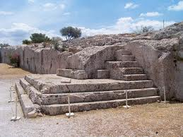
Πολιτειακά όργανα της Αθήνας την κλασική εποχή
Μονοπρόσωπα: Οι άρχοντες
Ολιγομελές συμβούλιο: Η Βουλή των 500
Συνέλευση όλων των πολιτών: Η Εκκλησία του Δήμου
Δικαστήριο των πολιτών (Ηλιαία)
Άρειος Πάγος

Slide 10
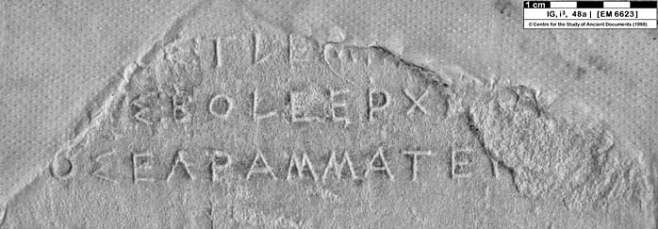
Η Εκκλησία του δήμου
Ο δῆμος είναι το κύριον τῆς πόλεως (Αριστοτέλης, Πολιτικά).
Aσκεί την υπέρτατη εξουσία: Νομοθετική, κυβερνητική, δικαστική.
Όργανο άμεσης διακυβέρνησης, εκδίδει ψηφίσματα.
Οι αποφάσεις της είναι αμετάκλητες.

Slide 11
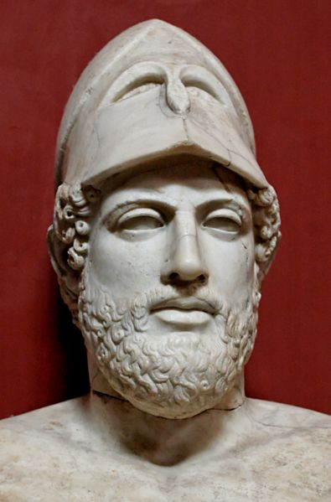
Οι πολίτες
Προϋπόθεση για την άσκηση κάθε νομοθετικής, εκτελεστικής, δικαστικής εξουσίας.
Απόκτηση ιδιότητας: με γέννηση, ή με απονομή της πολιτείας.
Κληρονομική, ἀφ’ἥβης.
Νόμος 451 π.Χ.: Και οι δύο γονείς πρέπει να είναι Αθηναίοι.

Slide 12
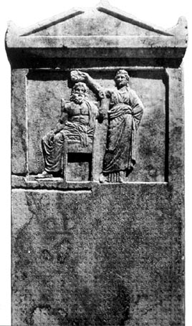
Εκκλησία του δήμου: Σύνθεση
Όλοι οι πολίτες (απαρτία: 6.000)
περί το 450 π.Χ.: 60.000 πολίτες.
Από 18 ετών (+2 έτη στρατός=20).
Εφ’ όσον δεν τους έχουν αφαιρεθεί τα πολιτικά δικαιώματα (ἀτιμία).
Η μη συμμετοχή στα κοινά θεωρείται ένδειξη δυσλειτουργίας του κράτους.
Αριστοτέλης, Πολιτικά ΙΙ, 1272 α:
τὸ δ’ἡσυχάζειν μὴ μετέχοντα τὸν δῆμον οὐδὲν σημεῖον τοῦ τετάχθαι καλῶς.

Slide 13
Εκκλησία του δήμου: Συνεδριάσεις
Τόπος: Πνύκα, Αγορά.
4 συνεδριάσεις σε κάθε πρυτανεία (40 το χρόνο, κάθε 9 ημέρες).
Η πρώτη κάθε πρυτανείας ονομάζεται κυρία ἐκκλησία.
Διενεργείται έλεγχος της διοίκησης των αρχόντων
Λαμβάνονται αποφάσεις για τον επισιτισμό της πόλης
Λαμβάνονται μέτρα για την άμυνα και το στρατιωτικό εξοπλισμό
Απονέμεται η πολιτεία σε ξένους
Κάθε πολίτης έχει δικαίωμα να καταγγείλει έγκλημα εσχάτης προδοσίας, υποβάλλοντας εἰσαγγελία.
Από το 430 π.Χ. οι νομοθετικές αποφάσεις της εφαρμόζονται στις πόλεις-μέλη της Αθηναϊκής Συμμαχίας (π.χ. ψήφισμα για μέτρα - σταθμά, αφιέρωση απαρχών σοδειάς σε Ελευσίνα).

Slide 14
Εκκλησία του δήμου: Διαδικασία
Οποιοσδήποτε, πολίτης ή άρχοντας, μπορεί να προτείνει ένα σχέδιο ψηφίσματος.
Διεξάγεται συζήτηση.
Ακολουθεί ψηφοφορία – αν είναι θετική, το σχέδιο μεταβιβάζεται στη Βουλή.
Η Βουλή καταρτίζει εισήγηση (προβούλευμα)
Ακόμη και αν η ίδια δεν συμφωνεί.
Στην επόμενη Εκκλησία του δήμου ο επιστάτης των πρυτάνεων διαβάζει το προβούλευμα.
Ακολουθεί συζήτηση για το κάθε άρθρο.
Οποιοσδήποτε πολίτης μπορεί να προτείνει τροποποιήσεις.
Ακολουθεί η τελική ψηφοφορία.
Το ψήφισμα γίνεται νόμος της πόλεως.

Slide 15
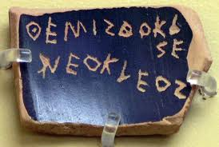
Εκκλησία του δήμου: Ψηφοφορία
Με ανάταση της χειρός (τρέχουσες υποθέσεις).
Με μυστική ψηφοφορία (εξαιρετικές περιπτώσεις, π.χ. οστρακισμός, εισαγγελία).
Με κλήρωση (ανάδειξη αρχόντων).

Slide 16
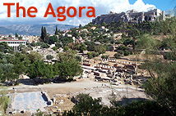
Εκκλησία του δήμου: Αρμοδιότητες
Κήρυξη πολέμου - σύναψη ειρήνης.
Κατάρτιση διεθνών συμβάσεων.
Νομοθετική εξουσία (σε συνεργασία με τη βουλή, που της υποβάλλει τα προβουλεύματα).
Απονέμει την ιδιότητα του πολίτη σε ξένους.
Δικαστική εξουσία (διαδικασία της εἰσαγγελίας), επιβάλλει ποινές εξορίας, θανάτου, δήμευση περιουσίας.
Εκλογή – λογοδοσία αρχόντων.
Διαχείριση οικονομικών της πόλεως.

Slide 17
Ο εκκλησιαστικός μισθός
Μεταξύ των ετών 400-394 π.Χ καθιερώθηκε η καταβολή ημερήσιας αποζημίωσης σε όσους συμμετείχαν στην εκκλησία του δήμου.
Αρχικά ήταν 3 οβολοί (μισή δραχμή).
Στην εποχή του Αριστοτέλη όσοι μετείχαν στην εκκλησία του Δήμου λάμβαναν ως μισθό μια δραχμή για την κάθε συνεδρίαση και μιάμιση δραχμή ειδικά για τη συμμετοχή τους στην κύρια εκκλησία.
Ο εκκλησιαστικός μισθός στόχευε στη βοήθεια των φτωχότερων Αθηναίων ώστε να μετέχουν στις συνεδριάσεις.

Slide 18
Η γραφή παρανόμων
Είναι δημόσια αγωγή που ελέγχει τη ‘συνταγματικότητα’ των ψηφισμάτων
Είτε για τυπικούς λόγους (παράτυπη διαδικασία).
Είτε για ουσιαστικούς λόγους (αντίθεση προς τους νόμους).
Δημιουργήθηκε επί Περικλή, 450-430 π.Χ.
Η παλαιότερη γνωστή υπόθεση είναι του 415 π.Χ.
Ασκείται από οποιονδήποτε πολίτη εναντίον εκείνου που πρότεινε το ψήφισμα.
Είτε πριν την ψήφιση είτε μετά την ψήφιση επί ένα χρόνο.
Η υπόθεση εκδικάζεται στην Ηλιαία (2001 δικαστές).
Αν νικήσει ο κατήγορος:
Το ψήφισμα ακυρώνεται
Ο κατηγορούμενος καταδικάζεται (πρόστιμο ή θάνατος)
Τον 4^{ο} αιώνα π.Χ. δημιουργήθηκε η διαδικασία για την προσβολή των αντισυνταγματικών νόμων (γραφή νόμον μη επιτήδειον θείναι).

Slide 19
Ἔδοξεν τῶι δήμῳ…
Απόσπασμα από νομοθετικό ψήφισμα της εκκλησίας του δήμου σχετικά με την εγκατάσταση κληρούχων στη Σαλαμίνα, 510-500 π.Χ.

Slide 20
Η Βουλή των Πεντακοσίων
Ιδρύθηκε το 509 με τις μεταρρυθμίσεις του Κλεισθένη.
Είναι μετασχηματισμός της σολώνειας βουλής των Τετρακοσίων.
Το κύρος της ενισχύθηκε με τις μεταρρυθμίσεις του Εφιάλτη (462/1), οπότε πήρε κάποιες από τις αρμοδιότητες του Αρείου Πάγου.

Slide 21
Η Βουλή των Πεντακοσίων: σύνθεση
50 πολίτες από την κάθε μια από τις 10 φυλές.
Τα μέλη της βουλής αναδεικνύονται με κλήρωση.
Προέρχονται από όλα τα κοινωνικά στρώματα.
Δεν υπάρχει αντιπροσώπευση.
Το πολιτικό έτος διαιρείται σε 10 πρυτανείες:
κάθε φυλή έχει την πρυτανεία επί 35 μέρες (πρυτανεύουσα φυλή).
Κάθε μέρα, από την πρυτανεύουσα φυλή, κληρώνεται ένας βουλευτής που γίνεται ἐπιστάτης τῶν πρυτάνεων (= πρωθυπουργός).

Slide 22
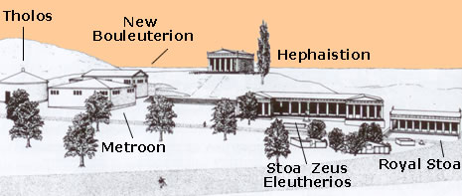
Πρυτάνεις - Πρυτανείες
Καθήκοντα πρυτάνεων:
Σύγκληση της Βουλής.
Σύγκληση της Εκκλησίας του δήμου.
Κατάρτιση της ημερήσιας διάταξης.

Slide 23
Η Βουλή των Πεντακοσίων: Αρμοδιότητες
Αρμόδια για θέματα:
Εξωτερικής πολιτικής
Αθηναϊκής συμμαχίας
Οικονομικά, θρησκευτικά, διοικητικά, δικαστικά.
Καταρτίζει προβουλεύματα για την Εκκλησία του δήμου.
Συντονίζει και ελέγχει τους άρχοντες.
Δικαστική αρμοδιότητα: Εἰσαγγελία ενώπιον της βουλής.
Ψευδο-Ξενοφών: βουλεύεσθαι πολλὰ μὲν περὶ τοῦ πολέμου, πολλὰ δὲ περὶ πόρου χρημάτων, πολλὰ δὲ περὶ νόμων θέσεως, πολλὰ δε τῶν κατὰ πόλιν ἀεί γενομένων, πολλὰ δὲ καὶ τοῖς συμμάχοις, καὶ φόρον δέξασθαι καὶ νεωρίων ἐπιμεληθεῖναι καὶ ἱερῶν.

Slide 24
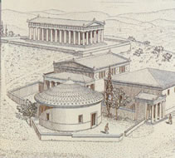
Προβουλεύματα
Μία από τις σημαντικότερες αρμοδιότητες της βουλής.
Με αυτά γίνεται η εισαγωγή οποιουδήποτε θέματος στην Εκκλησία του δήμου.
Η βουλή εκδίδει προβούλευμα ακόμα κι αν διαφωνεί με συγκεκριμένο θέμα, παραπέμποντάς το στην Εκκλησία του δήμου για να αποφασίσει εκείνη.
Πλούταρχος, Σόλων, 19, 1: οὕς (τα μέλη της βουλής των τετρακοσίων) προβουλεύειν ἔταξε τοῦ δήμου καὶ μηδὲν ἐᾶν ἀπροβούλευτον εἰς ἐκκλησίαν εἰσφέρεσθαι.

Slide 25
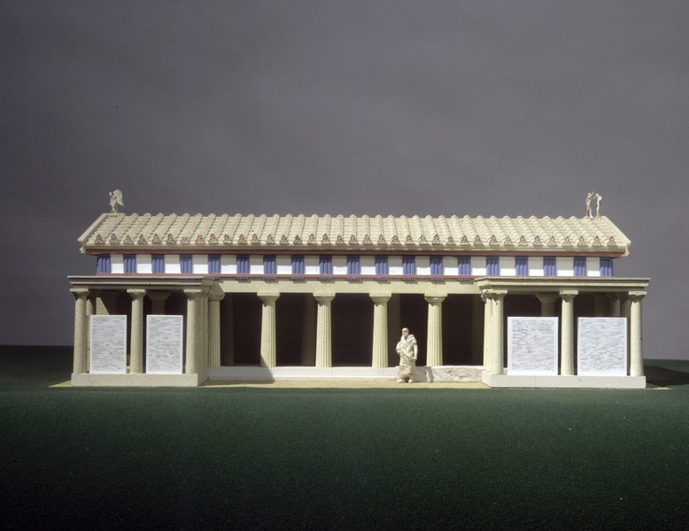
Οι Άρχοντες
Οι κυριότεροι Άρχοντες:
Εννέα άρχοντες
Άρχων βασιλεύς, Επώνυμος άρχων, Πολέμαρχος, έξι Θεσμοθέτες.
Μετά τον Κλεισθένη είναι δέκα (+ γραμματεύς)
Στρατηγοί (δέκα).
Λογισταί (δέκα).
Ένδεκα.
Άλλες αρχές
(σχεδόν 700 κατά τον Αριστοτέλη).
Βασίλειος στοά

Slide 26
Βασικές αρχές για τους άρχοντες
Ετήσια θητεία.
Επιτρέπεται μόνο μία θητεία (πλην στρατηγών).
Ισότητα μεταξύ των αρχόντων (έλλειψη ιεραρχίας, όπως αργότερα στη Ρώμη).
Ανάδειξη με κλήρωση (πλην στρατηγών, οικονομικών αρχόντων).
Εκλογή από την εκκλησία του δήμου για τους στρατηγούς.
Απαγόρευση άσκησης δύο αξιωμάτων ταυτόχρονα.

Slide 27
Αρμοδιότητες των Εννέα Αρχόντων
Στην αρχαϊκή εποχή είχαν σημαντικά κυβερνητικά καθήκοντα.
Μετά τον Σόλωνα, οι αποφάσεις τους προσβάλλονται με έφεση ενώπιον του δικαστηρίου της Ηλιαίας.
Στην κλασική εποχή οι αρμοδιότητές τους περιορίστηκαν.
Εκτελεστικές αρμοδιότητες.
Ανακριτικές αρμοδιότητες.
Προεδρία του δικαστηρίου που κρίνει την υπόθεση.
Περιορισμένη εξουσία να επιβάλλουν πρόστιμα (έως ορισμένο ποσό).

Slide 28
Τριπλός έλεγχος των Αρχόντων
Δοκιμασία
Πριν την ανάληψη των καθηκόντων τους.
Εξετάζεται η εκπλήρωση οικονομικών, στρατιωτικών, οικογενειακών (γονείς-πρόγονοι) υποχρεώσεων.
Έπιχειροτονία
Κάθε μήνα ελέγχονται για την άσκηση της εξουσίας τους.
Εὔθυνα
Στη λήξη της θητείας έλεγχος σε δύο στάδια:
Ενδελεχής εξέταση οικονομικής διαχείρισης.
Έλεγχος διάπραξης αδικημάτων κατά την άσκηση της αρχής.

Slide 29
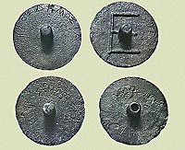
Η απονομη της δικαιοσυνησ στην κλασικη αθηνα
Δικαστήρια των πολιτών

Slide 30
Αθηναϊκά δικαστήρια την κλασική εποχή
Κλασική εποχή (5^{ος} -4^{ος} αι.):
Τα ηλιαστικά δικαστήρια είναι αρμόδια για την πλειονότητα των υποθέσεων (αστικών-ποινικών).
Τα φονικά δικαστήρια είναι αρμόδια για τις ανθρωποκτονίες.
Εξαιρετική δικαστική εξουσία Εκκλησίας του Δήμου – Βουλής των 500 (Εισαγγελία – Προβολή).

Slide 31
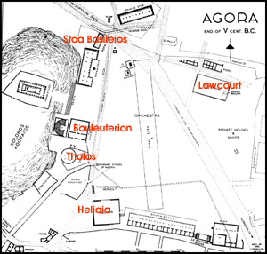
Το δικαστήριο της Ηλιαίας
Ιδρύθηκε από τον Σόλωνα, στις αρχές του 6^{ου} αιώνα π.Χ.
Είναι το κύριο δικαστήριο της Αθήνας.
Δικάζει τον κύριο όγκο των υποθέσεων
Δημόσιες (γραφή)
Ιδιωτικές (δίκη).
Απαρτίζεται από πολίτες (δικασταί),
που στελεχώνουν τα επί μέρους
δικαστήρια.

Slide 32
Το δικαστήριο της Ηλιαίας: Σύνθεση
Αποτελείται συνολικά από 6.000 πολίτες
5000 τακτικοί
1000 αναπληρωματικοί.
Οι δικαστές αναδεικνύονται με κλήρωση για ένα έτος.
Κληρώνονται 600 πολίτες από κάθε φυλή.
Κληρώνονται από καταλόγους των δήμων, ανάλογα με τον πληθυσμό τους.
Η κλήρωση γίνεται από τους Εννέα άρχοντες και τον γραμματέα των θεσμοθετών.

Slide 33
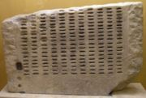
Δικαστές
Μπορεί να συμμετάσχει κάθε πολίτης με τη νόμιμη ηλικία και πλήρη πολιτικά δικαιώματα.
Δεν μπορούν όσοι έχουν υποστεί την ποινή της ατιμίας λόγω καταδίκης για αδίκημα, καθώς και οι οφειλέτες του δημοσίου.
Πολίτες άνω των 30 ετών, ανεξαρτήτως περιουσίας.
Στην αρχή του δικαστικού έτους δίνουν όρκο στον λόφο του Αρδηττού.
Από την εποχή του Περικλή καταβάλλεται ηλιαστικός μισθός 2 οβολών την ημέρα.

Slide 34
Ο όρκος των ηλιαστών Δημοσθένης, Κατά Τιμοκράτους 149-151
Ψηφιοῦμαι κατὰ τοὺς νόμους καὶ τὰ ψηφίσματα τοῦ δήμου τοῦ Ἀθηναίων καὶ τῆς βουλῆς τῶν πεντακοσίων. καὶ τύραννον οὐ ψηφιοῦμαι εἶναι οὐδ’ ὀλιγαρχίαν· οὐδ’ ἐάν τις καταλύῃ τὸν δῆμον τὸν Ἀθηναίων ἢ λέγῃ ἢ ἐπιψηφίζῃ παρὰ ταῦτα, οὐ πείσομαι· οὐδὲ τῶν χρεῶν τῶν ἰδίων ἀποκοπὰς οὐδὲ γῆς ἀναδασμὸν τῆς Ἀθηναίων οὐδ’ οἰκιῶν· οὐδὲ τοὺς φεύγοντας κατάξω, οὐδὲ ὧν θάνατος κατέγνωσται, οὐδὲ τοὺς μένοντας ἐξελῶ παρὰ τοὺς νόμους τοὺς κειμένους καὶ τὰ ψηφίσματα τοῦ δήμου τοῦ Ἀθηναίων καὶ τῆς βουλῆς οὔτ’ αὐτὸς ἐγὼ οὔτ’ ἄλλον οὐδένα ἐάσω. οὐδ’ ἀρχὴν καταστήσω ὥστ’ ἄρχειν ὑπεύθυνον ὄντα ἑτέρας ἀρχῆς, καὶ τῶν ἐννέα ἀρχόντων καὶ τοῦ ἱερομνήμονος καὶ ὅσοι μετὰ τῶν ἐννέα ἀρχόντων κυαμεύονται ταύτῃ τῇ ἡμέρᾳ, καὶ κήρυκος καὶ πρεσβείας καὶ συνέδρων· οὐδὲ δὶς τὴν αὐτὴν ἀρχὴν τὸν αὐτὸν ἄνδρα, οὐδὲ δύο ἀρχὰς ἄρξαι τὸν αὐτὸν ἐν τῷ αὐτῷ ἐνιαυτῷ. οὐδὲ δῶρα δέξομαι τῆς ἡλιάσεως ἕνεκα οὔτ’ αὐτὸς ἐγὼ οὔτ’ ἄλλος ἐμοὶ οὔτ’ ἄλλη εἰδότος ἐμοῦ, οὔτε τέχνῃ οὔτε μηχανῇ οὐδεμιᾷ. καὶ γέγονα οὐκ ἔλαττον ἢ τριάκοντα ἔτη. καὶ ἀκροάσομαι τοῦ τε κατηγόρου καὶ τοῦ ἀπολογουμένου ὁμοίως ἀμφοῖν, καὶ διαψηφιοῦμαι περὶ αὐτοῦ οὗ ἂν ἡ δίωξις ᾖ. ἐπομνύναι Δία, Ποσειδῶ, Δήμητρα, καὶ ἐπαρᾶσθαι ἐξώλειαν ἑαυτῷ καὶ οἰκίᾳ τῇ ἑαυτοῦ, εἴ τι τούτων παραβαίνοι, εὐορκοῦντι δὲ πολλὰ κἀγαθὰ εἶναι.
Θα αποφασίζω σύμφωνα με τους νόμους και τα ψηφίσματα του Δήμου των Αθηναίων και της Βουλής των πεντακοσίων. Δεν θα ψηφίσω υπέρ τυραννίδας, ούτε ολιγαρχίας. Εάν κάποιος καταλύσει τη δημοκρατία, ή αγορεύει ή κάνει αντίθετη πρόταση, δεν θα τον στηρίξω. Δεν θα επιτρέψω την ακύρωση των ιδιωτικών χρεών, ούτε αναδασμό της γης των Αθηναίων και των οικιών. Δεν θα αποκαταστήσω τους εξορίστους, ούτε όσους έχουν καταδικαστεί σε θάνατο. Δεν θα εξορίσω τους εδώ διαμένοντες αντίθετα με τους κειμένους νόμους και τα ψηφίσματα του Δήμου των Αθηναίων και της Βουλής, ούτε εγώ ο ίδιος, ούτε θα επιτρέψω να το κάνει άλλος. Δεν θα αναθέσω εξουσία σε κανέναν ο οποίος δεν έχει ελεγχθεί για τη διαχείριση άλλης αρχής, εκ των εννέα αρχόντων και του ιερομνήμονος και όσων εκλέγονται την ίδια ημέρα με τους εννέα άρχοντες, και τους κήρυκες, και τους πρέσβεις και τους συνέδρους. Δεν θα αναθέσω δύο φορές την ίδια αρχή στον ίδιο άνδρα, ούτε θα επιτρέψω ο ίδιος άνδρας να ασκήσει δύο αρχές τον ίδιο χρόνο. Δεν θα δεχθώ δώρα λόγω της δικαστικής μου ιδιότητας ούτε εγώ ο ίδιος, ούτε άλλος ή άλλη για λογαριασμό μου εν γνώσει μου, με κανένα τέχνασμα ή πανουργία. Δεν είμαι κάτω των τριάντα ετών. Θα ακροασθώ εξ ίσου αμφότερους τον κατήγορο και τον απολογούμενο και θα αποφασίζω σύμφωνα με το περιεχόμενο της κατηγορίας. (Ο δικαστής) να ορκισθεί στο Δία, τον Ποσειδώνα, τη Δήμητρα, και να καταρασθεί να πέσουν συμφορές στον ίδιο και τον οίκο του, εάν παραβεί κάτι από τα ανωτέρω, εάν δε τηρήσει τον όρκο του, να τύχει πολλών αγαθών.

Slide 35
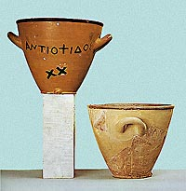
Περιεχόμενο του όρκου των αθηναίων δικαστών
Θα δικάσουν σύμφωνα με τους νόμους και τα ψηφίσματα.
Σε περίπτωση κενού νόμου θα δικάσουν κατά συνείδηση (γνώμῃ δικαιοτάτῃ).
Χωρίς φόβο και αμερόληπτα.
Τηρώντας την αρχή της εκατέρωθεν ακροάσεως.
Χωρίς να δωροδοκηθούν.
Η απόφασή τους θα περιορίζεται στο αντικείμενο της κατηγορίας.
Ο όρκος δίνεται πριν την ανάληψη των καθηκόντων τους.

Slide 36
Τα επί μέρους δικαστήρια της Ηλιαίας
Οι 6000 δικαστές κατανέμονται σε διαφορετικά δικαστήρια.
10 τμήματα (δικαστήρια) με 501 μέλη έκαστο.
Αριθμούνται από το Α έως το Κ.
Οι δικαστές του κάθε δικαστηρίου κληρώνονται αυθημερόν για να αποφευχθεί ο κίνδυνος δωροδοκίας.
Τα δικαστήρια αποτελούνται από διαφορετικό αριθμό δικαστών ανάλογα με τη σοβαρότητα της υπόθεσης:
Ιδιωτικές υποθέσεις: 201 δικαστές
Δημόσιες υποθέσεις: από 501 έως 6000 (ολομέλεια, π.χ. υπόθεση Ερμοκοπιδών).

Slide 37
Ηλιαία: Αρμοδιότητες
Δίκη
Υποθέσεις που αφορούν ιδιωτικά συμφέροντα (τη διαδικασία κινεί ο θιγόμενος).
Δίκαι ἐμπορικαί, προικός, ἔμμηνοι, κλοπῆς, βλάβης.
Γραφή
Υποθέσεις που αφορούν το συμφέρον της πόλεως (τη διαδικασία κινεί κάθε πολίτης).
Γραφὴ παρανόμων, ὕβρεως, συκοφαντίας, ἀστρατείας, δεκασμοῦ, ἱεροσυλίας, ἀσεβείας, ἀπροστασίου.

Slide 38
Ηλιαία: Λειτουργία
Προεδρεύουν οι άρχοντες, χωρίς δικαίωμα ψήφου.
Ανάλογα με την υπόθεση, προεδρεύει ο επώνυμος άρχων, ο άρχων βασιλεύς, ο πολέμαρχος ή ένας από τους έξι θεσμοθέτες.
Δίνεται ίσος χρόνος αγόρευσης στους δύο διαδίκους (μετριέται με κλεψύδρα).
Ο διάδικος μπορεί να μοιραστεί το χρόνο του με έναν συγγενή ή φίλο που θα αγορεύσει υπέρ του.
Στις ιδιωτικές υποθέσεις προβλέπεται δευτερολογία των αντιδίκων.
Οι δικαστές ψηφίζουν μυστικά, χωρίς διαβούλευση.
Σε ποινικές υποθέσεις τιμητού αγώνος (όταν η ποινή δεν ορίζεται από το νόμο) γίνεται και δεύτερη ψηφοφορία για την επιβλητέα ποινή.

Slide 39
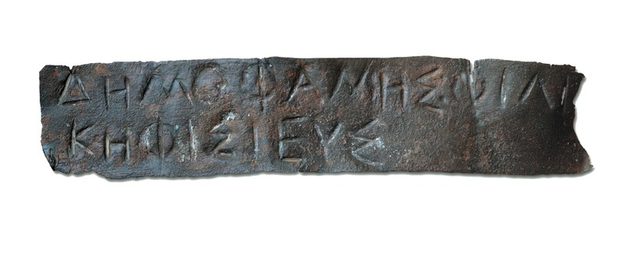
Διεξαγωγή των δικών
Ορισμένες διεξάγονται στο κτίριο της Ηλιαίας, άλλες σε στοές της Αγοράς ή άλλους χώρους.
Πριν τη δίκη, κάθε δικαστής παίρνει το πινάκιον, χάλκινο έλασμα με το όνομα, πατρωνυμικό, όνομα δήμου.

Slide 40
Εισαγγελία στην εκκλησία του Δήμου
Ενώπιον της εκκλησίας του δήμου μπορούσε να υποβληθεί εισαγγελία εναντίον οποιουδήποτε, αξιωματούχου ή ιδιώτη με την κατηγορία της προδοσίας ή της απόπειρας ανατροπής της δημοκρατίας.
Διαδικασία:
Γινόταν η καταγγελία στην εκκλησία του δήμου.
Εάν η εκκλησία την αποδεχόταν, ζητούσε από τη Βουλή να ετοιμάσει το προβούλευμα.
Η Εκκλησία συζητούσε το προβούλευμα και παρέπεμπε στο δικαστήριο της Ηλιαίας.

Slide 41
Εισαγγελία
Εάν η καταγγελία είχε υποβληθεί στη Βουλή, παραλειπόταν η προκαταρκτική συζήτηση στην εκκλησία.
Εάν το ψήφισμα δεν προσδιόριζε την επιβλητέα ποινή, τότε μετά την καταδικαστική απόφαση ακολουθούσε η τίμησις.
Οι ποινές που επιβάλλονταν ήταν βαρύτατες (υψηλά πρόστιμα, θάνατος).

Slide 42
Τοπογραφία της αθηναϊκής αγοράς

Slide 43
Φονικά Δικαστήρια
Οι ανθρωποκτονίες δεν εκδικάζονται στην Ηλιαία.
Εκδικάζονται από τον Άρειο Πάγο και άλλα ειδικά δικαστήρια για κάθε είδος φόνου.
Προεδρεύει ο ἄρχων βασιλεύς.
Τα μέλη των φονικών δικαστηρίων, πλην του Αρείου Πάγου, ορίζονται με κλήρωση μεταξύ των Ηλιαστών.

Slide 44
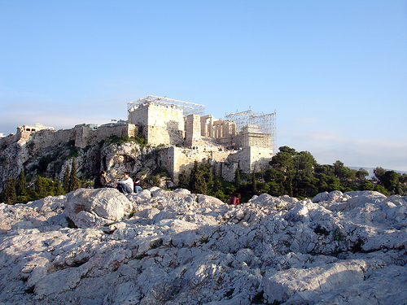
Άρειος Πάγος
Δικάζει τις εξής υποθέσεις
Ανθρωποκτονία με πρόθεση.
Πρόκληση σωματικής βλάβης από πρόθεση.
Απόπειρα ανθρωποκτονίας.
Εμπρησμός
Χορήγηση δηλητηρίου με πρόθεση

Slide 45
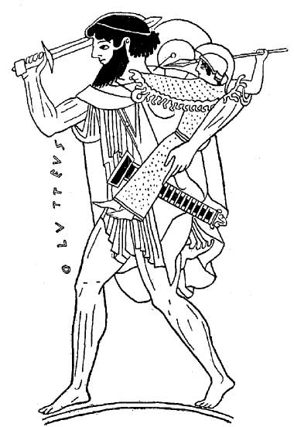
Παλλάδιον
Δικάζει:
Ἀκούσιο φόνο αθηναίου πολίτη.
Ἑκούσιο φόνο μετοίκου, ξένου, δούλου.
Περιπτώσεις βουλεύσεως (ηθική αυτουργία, όταν λείπει η φυσική αμεσότητα.

Slide 46
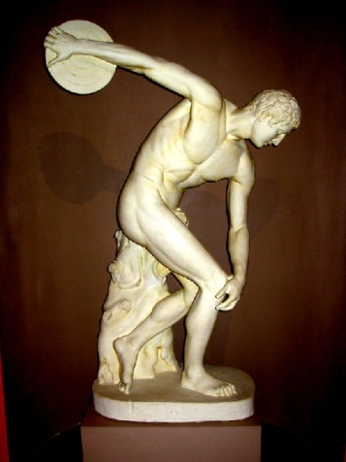
Δελφίνιον
Δικάζει περιπτώσεις δικαίου φόνου
Πρόκειται για περιπτώσεις θανάτωσης:
Συναθλητή κατά λάθος
Συμπολεμιστή κατά λάθος
Σε νόμιμη άμυνα, όταν το θύμα επιτέθηκε πρώτο
Του εραστή της συζύγου, μητέρας, αδελφής, θυγατέρας, παλλακίδας του δράστη, αν οι μοιχοί συλληφθούν επ’ αυτοφώρω
Για το θάνατο ασθενούς, ο ιατρός δεν ευθύνεται.
Το δικαστήριο καλείται να αποφασίσει αν όντως πρόκειται για δίκαιο φόνο.
Εάν αυτό αποδειχθεί, ο δράστης απαλλάσσεται και δεν επιβάλλεται ποινή.

Slide 47
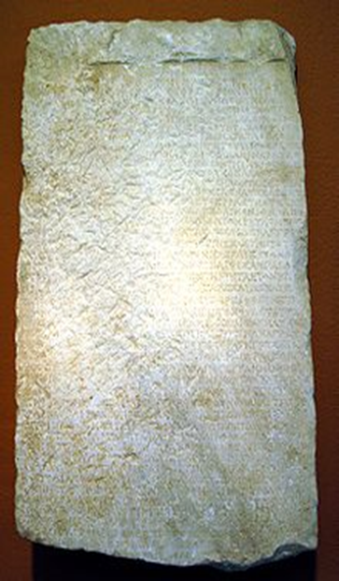
Η νομοθετική αναθεώρηση του 403

Slide 48
Αναδημοσίευση της νομοθεσίας 410-399 π.Χ.
Μετά την κατάλυση της ολιγαρχίας στην Αθήνα. Έγινε σε δύο φάσεις:
410-404
403-399 π.Χ.
Ορίζεται επιτροπή ἀναγραφέων, στους οποίους ανατίθεται η αναδημοσίευση των νόμων και η κατάργηση όσων θέσπισε το ολιγαρχικό καθεστώς.
Δημοσθένης, Κατά Τιμοκράτους 42: τοὺς νόμους τοὺς πρὸ Εὐκλείδου τεθέντας ἐν δημοκρατίᾳ καὶ ὅσοι ἐπ’ Εὐκλείδου ἐτέθησαν καὶ εἰσὶν ἀναγεγραμμένοι.

Slide 49
Ψήφισμα του Τεισαμενού (403 π.Χ)
Ο Τεισαμενός πρότεινε ένα ψήφισμα και αποδέχθηκε η εκκλησία του δήμου.
Το ψήφισμα καλούσε όποιον πολίτη ήθελε να υποβάλει πρόταση νέου νόμου στη Βουλή των 500, η οποία διατάχθηκε να ορίσει μια επιτροπή νομοθετών με αρμοδιότητα την προετοιμασία και τη δημοσίευση όλων των προτάσεων νόμων.
Όταν η επιτροπή συγκέντρωσε και παρουσίασε τους νόμους, οι προτάσεις εξετάστηκαν από τη Βουλή των 500 και στη συνέχεια ένα νέο σώμα πεντακοσίων νομοθετών ανέλαβε να συντάξει το νομοθετικό κώδικα.
Αυτή η διαδικασία έγινε μόνο μία φορά, το 403, στο πλαίσιο της αποκατάστασης της δημοκρατίας.

Slide 50
Η νέα διαδικασία αναθεώρησης των νόμων
Στην αρχή του κάθε έτους γίνεται η ἐπιχειροτονία νόμων.
Η εκκλησία του δήμου ψηφίζει, μετά από συζήτηση, επί των ισχυόντων νόμων, εάν είναι ικανοποιητικοί ή όχι.
Αν κάποιος νόμος κριθεί μη ικανοποιητικός, οι πολίτες προτείνουν νέο νόμο.
Η εκκλησία του δήμου αποφασίζει αν θα διατηρήσει τον ισχύοντα νόμο ή θα τον καταργήσει θεσπίζοντας νέο νόμο.
Εκλέγονται 5 συνήγοροι, που θα υπερασπιστούν τον παλαιό νόμο σε δικαστικό αγώνα.
Η δίκη διεξάγεται στην Ηλιαία ενώπιον των νομοθετῶν, που αποφασίζουν κυριαρχικά, χωρίς επικύρωση της απόφασης από τη συνέλευση.
Τύπος απόφασης: «δεδόχθαι τοῖς νομοθέταις» και όχι «ἔδοξε τῷ δήμῳ».

Slide 51
Νόμος και Ψήφισμα
Μετά την αναθεώρηση και ανακαταγραφή των νόμων το 403/2 π.Χ. διακρίθηκαν οι νόμοι από τα ψηφίσματα.
Μέχρι τότε:
Νόμος: οποιαδήποτε διάταξη αθηναϊκής νομοθεσίας.
Ψήφισμα: οποιαδήποτε διάταξη είχε θεσπιστεί μέσω εκκλησίας δήμου.
Από το 403/2 π.Χ.:
Νόμοι: Όλοι οι κανόνες δικαίου που περιλήφθηκαν στη νέα αναγραφή των νόμων και κάθε νέος νόμος που θα θεσπιζόταν στο μέλλον με τη διαδικασία των νομοθετών.
Ψηφίσματα: Οι διατάξεις οι οποίες ψηφίζονταν από την εκκλησία του δήμου με την παλαιά διαδικασία.

Slide 52
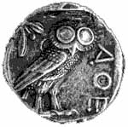
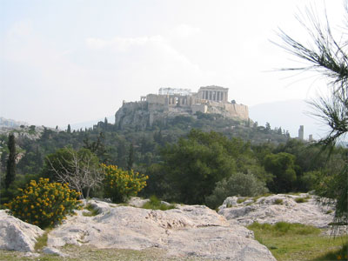
Η Αθήνα τον 5^{ο} – 4^{ο} αι. π.Χ.
Δημοκρατία των πολιτών (άμεση δημοκρατία).
Όλοι οι πολίτες είναι ίσοι μεταξύ τους.
Όλοι οι πολίτες έχουν πλήρη πολιτικά δικαιώματα.
Όλοι οι πολίτες έχουν δικαίωμα συμμετοχής στα πολιτειακά όργανα και συμμετοχής στη λήψη των αποφάσεων.
Στην πολιτεία δεν μετέχουν:
Οι αθηναίες γυναίκες
Οι μέτοικοι
Οι δούλοι.

Slide 53
Θεμελιώδεις αρχές του δημοκρατικού πολιτεύματος
Ἰσονομία
Όλοι οι πολίτες είναι ίσοι ενώπιον του νόμου.
Ο νόμος είναι ίδιος για όλους.
Κυριαρχία του νόμου
Ο νόμος είναι υπεράνω των ανθρώπων.
Άρχοντες και απλοί πολίτες οφείλουν να συμμορφώνονται με τον νόμο.
Ελευθερία
Ο πολίτης είναι εξ ορισμού ελεύθερος (πολιτική ελευθερία).
Μόνος περιορισμός: η υπακοή στο νόμο, στην δημιουργία του οποίου συνέβαλε και ο ίδιος.
Η πολιτική ελευθερία περιορίζεται στους πολίτες.

